Slide 1
Проект «Широкая масленица»
. Выполнила: Моховикова О.Е.

Slide 2
Творческое название: «Широкая Масленица»
Типология проекта: познавательный, творческий..
Возрастная категория детей: 5-6 лет
Продолжительность проекта: краткосрочный
Образовательное направление: Речевое развитие, познавательное развитие, художественно-эстетическое развитие, социально-коммуникативное развитие, физическое развитие.
Участники проекта: дети, воспитатели, родители
Сроки реализации проекта: 24 февраля-1 марта
Игровая мотивация: «Путешествие в прошлое»

Slide 3
Проблема:
Имея богатейшие народные традиции в проведении календарных праздников, в том числе праздника Масленицы, в котором переплелись народные и православные корни, мы отходим от этих традиций, тем самым лишаем возможности детей прикоснуться к духовно-нравственным основам, к лучшим образцам устного и музыкального народного творчества.

Slide 4
Актуальность проекта:
Современное общество характеризуется ростом национального самосознания, стремлением понять и познать историю, культуру своего народа. Вопросы духовно-нравственного воспитания являются приоритетными с точки зрения государственной политики в области образования. Возрождение России, поддержание международного статуса связано сегодня не только с решением политических, экономических, социальных проблем, но, прежде всего, с воспитанием высоконравственной личности гражданина нашего Отечества, развитием его духовности, личностным принятием исторически сложившейся морали и нравственности.
В настоящее время актуальным стало социально – личностное развитие дошкольников, развитие нравственных ценностей, забота об эмоциональном благополучии детей.
Народная культура – одно из средств нравственного, познавательного и эстетического развития детей. Русская народная культура оказывает огромное влияние на формирование духовного мира ребенка, развитие его интеллекта, эмоций, творческих способностей.

Slide 5
Цель:
Познакомить дошкольников и их родителей с особенностями народных, масленичных гуляний; воспитывать любовь и интерес к традициям своего народа.

Slide 6
Задачи:
Для детей:
Обобщить и расширить представления детей о праздновании на Руси Масленицы, её атрибутах и цели.
Продолжать знакомить детей с образом Солнца в русских народных сказках и преданиях.
Воспитывать чувство сопричастности с прошлым и будущим своего
народа.
Развивать познавательный интерес, умение сравнивать и анализировать, обобщать полученные знания.
Познакомить дошкольников с песенным, танцевальным и игровым репертуаром праздника Масленица.
Активизировать речь детей в процессе ознакомления с народными песнями, закличками, частушками и поговорками.
Развивать физические способности по средствам игр и забав.
Вызвать эмоциональное сопереживание и участие в игре-действии, приобщить всех участников к традиции проведения народного праздника Масленицы.
Для педагогов:
Личностно и профессионально самосовершенствоваться.
Создать информационную базу.
Для родителей:
Ориентировать родителей воспитанников на приобщение детей к русской культуре в семье.
Привлечь семьи воспитанников к участию в совместных с педагогом мероприятиях с целью целостного развития личности каждого ребенка.

Slide 7
Ожидаемый результат по проекту:
Для детей:
– Дети должны получить первичные представления о празднике Масленица;
– Получение представлений о народных играх, обрядах;
– Получение эмоционального удовлетворения от участия в праздновании Масленицы;
– Развитие творческих способностей через продуктивные виды деятельности;
Для педагогов:
- Создание условий для развития коммуникативных навыков, умение работать в коллективе.
- Расширение кругозора детей через совместную деятельность, игры, чтение художественной литературы, беседы.
- Развитие музыкально – творческих способностей.
Для родителей:
- Привлечение к сотрудничеству по обогащению в группе развивающей среды.
- Успешное взаимодействие педагогов и родителей в создании условий для развития интегративных качеств ребенка (любознательности, эмоциональной отзывчивости)

Slide 8
1-й этап: подготовительный.
-анализ просвещённости родителей и детей,
-постановка цели и задач,
-определение направлений для реализации данного проекта,
-составление плана работы,
- подбор литературы, музыкального материала, атрибутов,
- разработка сценария праздника.
-обсуждение с родителями детей вопросов, связанных с реализацией проекта (разработать задания и поручения для родителей : посетить масленичные гуляния, выставки и ярмарки, оформить фотовыставку "Я пеку блины"

Slide 9
2-й этап: основной - практический.
- Работа с педагогами:
1. Разучивание русских народных и подвижных игр.
2. Подбор музыкального сопровождения.
3. Консультация «Использование русского народного фольклора в воспитании детей дошкольного возраста».
4.Обсуждение сценария праздника с воспитателями.

Slide 10
Работа с родителями:
папка-передвижка «История Масленицы»;
Индивидуальные консультации для родителей
Консультация «Влияние русского народного фольклора на музыкальное и нравственное воспитание детей».
творческие работы семей:
изготовление адвент-календаря куклы «Масленицы» ;

Slide 11
Работа с детьми
Познание: ООД с использованием ИКТ «Откуда к нам пришла Масленица?»; просмотр видеофильма «Как на Руси Масленицу встречали»; просмотр иллюстраций, фотографий в познавательных энциклопедиях о праздновании Масленицы; рассматривание репродукций картин русских художников: Б. М. Кустодиев. «Масленица», В. И. Суриков. «Взятие снежной крепости».
Речевое развитие: придумывание загадок о блинах на основе описания их характерных признаков; дидактические игры: «Пословицы перепутались», «Расскажи по порядку», «Составь слово по первым звукам»; составление рассказа из личного опыта «Как мы Масленицу встречали».
Чтение художественной литературы: К. Д. Ушинский. «Проказы старухи-Зимы», русские народные песенки, потешки, заклички, пословицы и поговорки, загадки о Масленице, блинах; рус. нар. сказка «Снегурочка», П. Я. Вяземский. «Масленица на чужой стороне»; А. С. Пушкин. «Они хранили в жизни мирной».
Социализация: муз.дид. игра «Ты катись, веселый блинчик», «Вышел Ваня погулять»; сюжетно-ролевые игры «Семья» (сюжет «готовим угощение»), «Ждём гостей», «Мы идём в гости».
Художественное творчество: рисование на тему «Кукла Масленка», лепка Масленицы.
Безопасность: беседы «Нам огонь не друг», «Правила обращения с острыми инструментами».
Здоровье: беседа о пользе для здоровья прогулок в любое время года.
Физическая культура: подвижные игры: «Кто скорее на лошадке?», перетягивание каната, эстафета со снежками.
Музыка: слушание аудиозаписей и разучивание русских народных песен: «Ой, блины, блины, блины», «Едет Масленица», частушек и закличек, разучивание русских народных игр: «Карусель с лентами», «Солнце», «А я Масленица», «Золотые ворота». Разучивание хоровода «Это Масленица», «Как на масленой неделе».

Slide 12
3-й этап: заключительный, аналитический.
Праздник «Широкая Масленица» - красивое завершение данного проекта.
Работа над проектом в очередной раз позволила включить семью в жизнь
ребёнка в детском саду. Участие же педагогов и родителей, в реализации
проекта, повышает интерес к познанию самих себя и детей, повышает
культуру и компетентность в области воспитания дошкольников. И самое
главное – воспитывает в детях гордость и радость за свой народ, учит жить и радоваться каждому прожитому дню.

Slide 13
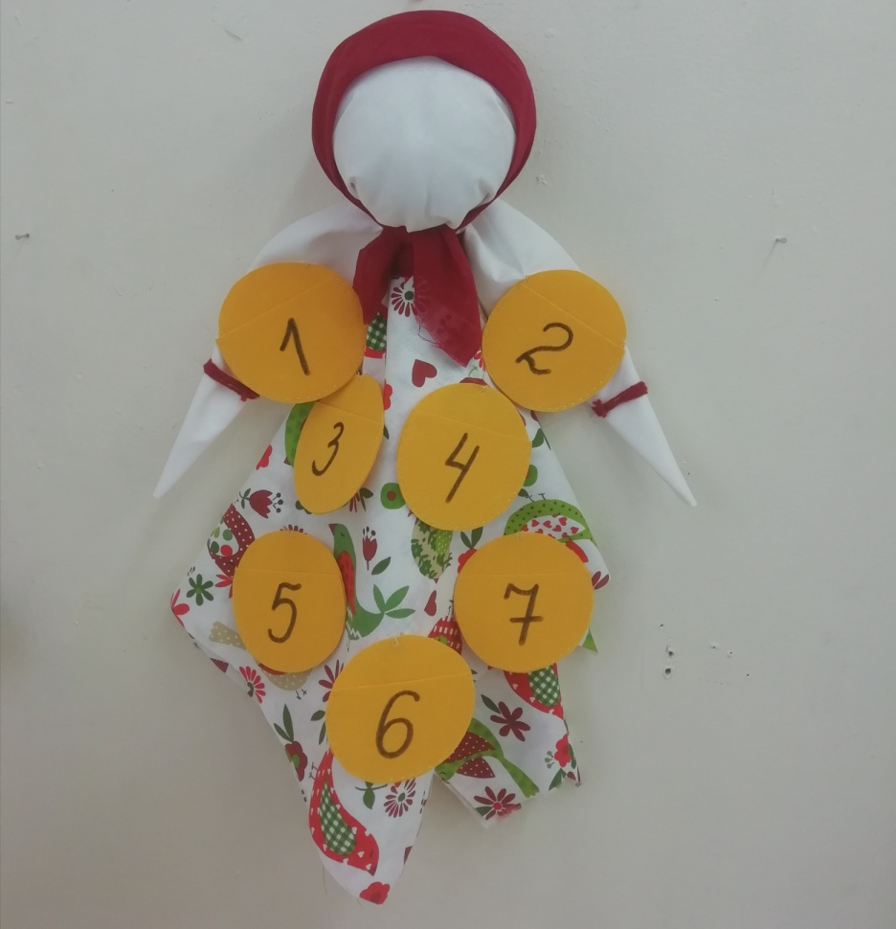
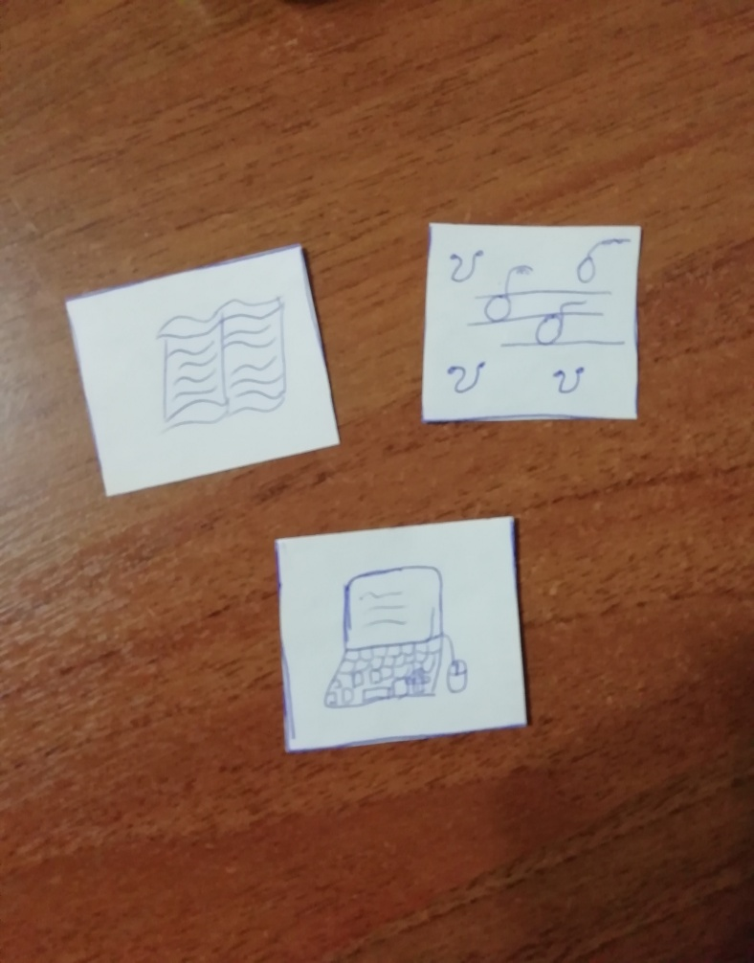
Адвент – календарь «Масленичная неделя»

Slide 14
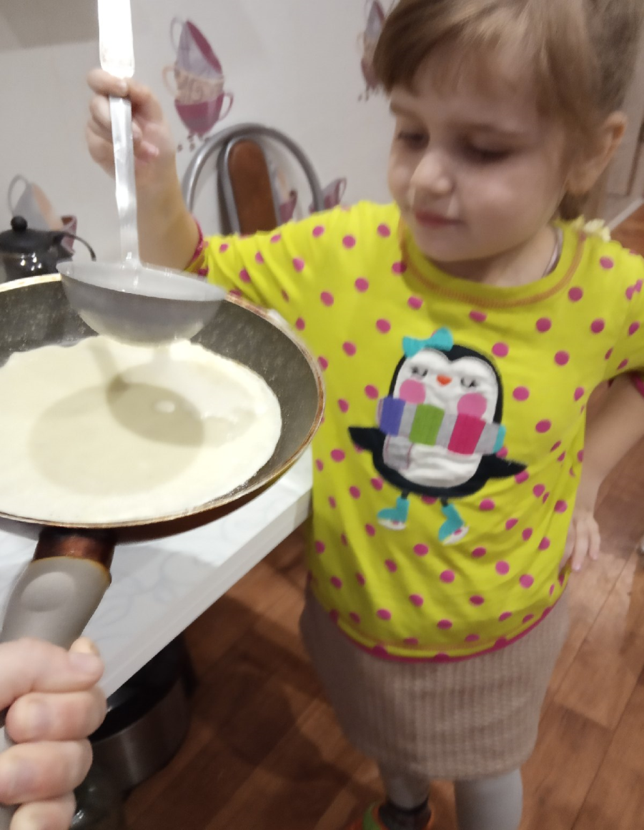
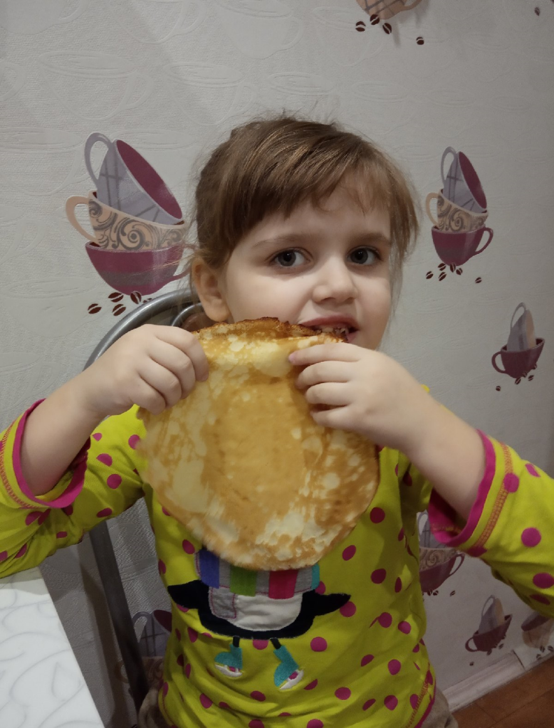
Дома ребята сами учились печь блины

Slide 15
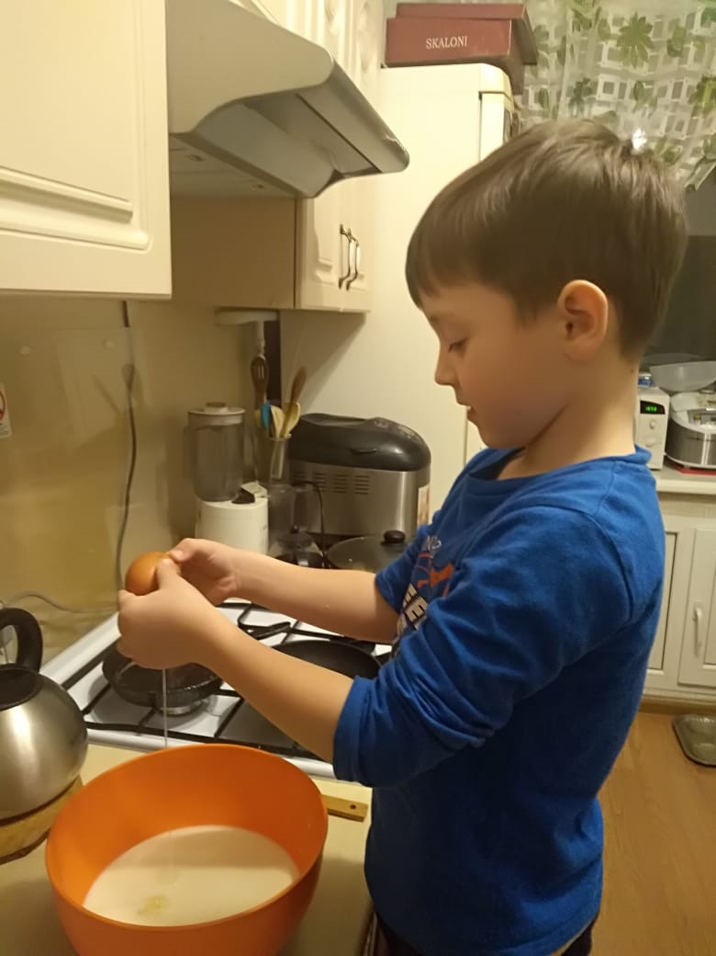
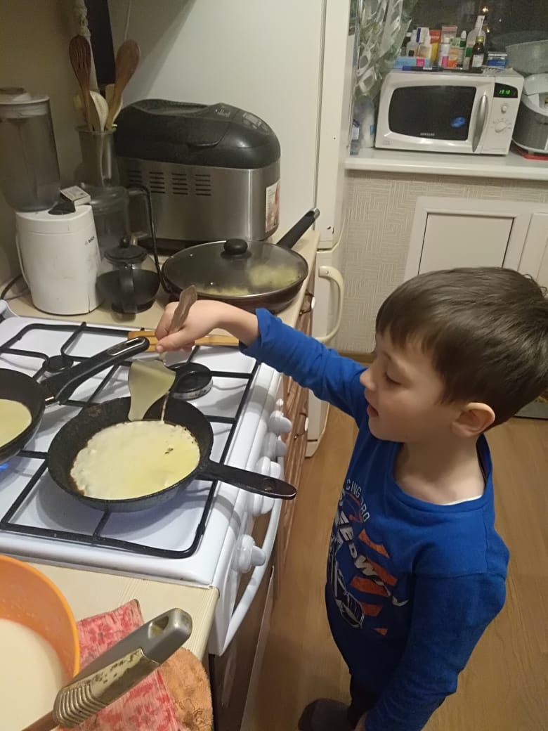
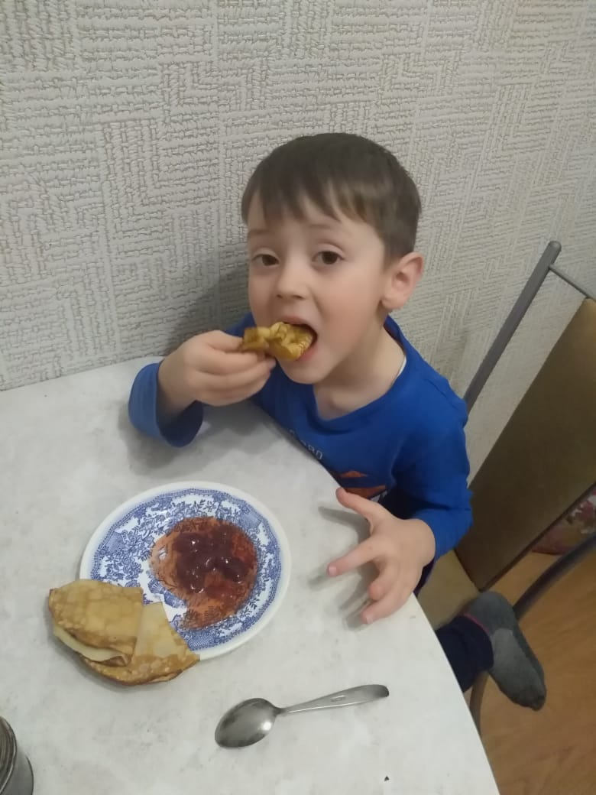
Дома ребята сами учились печь блины

Slide 16
РЕЗУЛЬТАТ:
Дети: получили новые знания о Масленице как об одном из русских народных праздников; расширили представления о родственных отношениях; приняли участие в приготовлении блинов совестно с родителями. Внедрение проекта в воспитательно-образовательный процесс помогло обогатить его содержание. Обеспечило развитие у детей любознательности, стремление изучить традиции родной страны. Дети ближе познакомились с традициями родной страны. Работа по проекту помогла развить у них кругозор, эстетическую восприимчивость. Сделанная нами подборка различных игр и игр - инсценировок на развитие двигательных и музыкальных способностей, дали возможность развивать у детей чёткую выразительную речь, мимику, движения. Дети получили возможность почувствовать себя свободными, раскрепощенными, обрели уверенность в себе, в своих силах, в умении мыслить, фантазировать.
Педагоги: подобрали методическую и детскую литературу; пополнили методическую «копилку» тематическими презентациями, аудиозаписями, картотеками стихов, пословиц, поговорок, спортивных игр и развлечений; наработали рекомендации для родителей с информацией о традициях масленичной недели.
Родители: проявили интерес и активно участвовали в реализации проекта; проявили творческую инициативу при оформлении фотовыставки; приняли активное участие в подготовке к проведению совместного мероприятиях.

